Slide 1
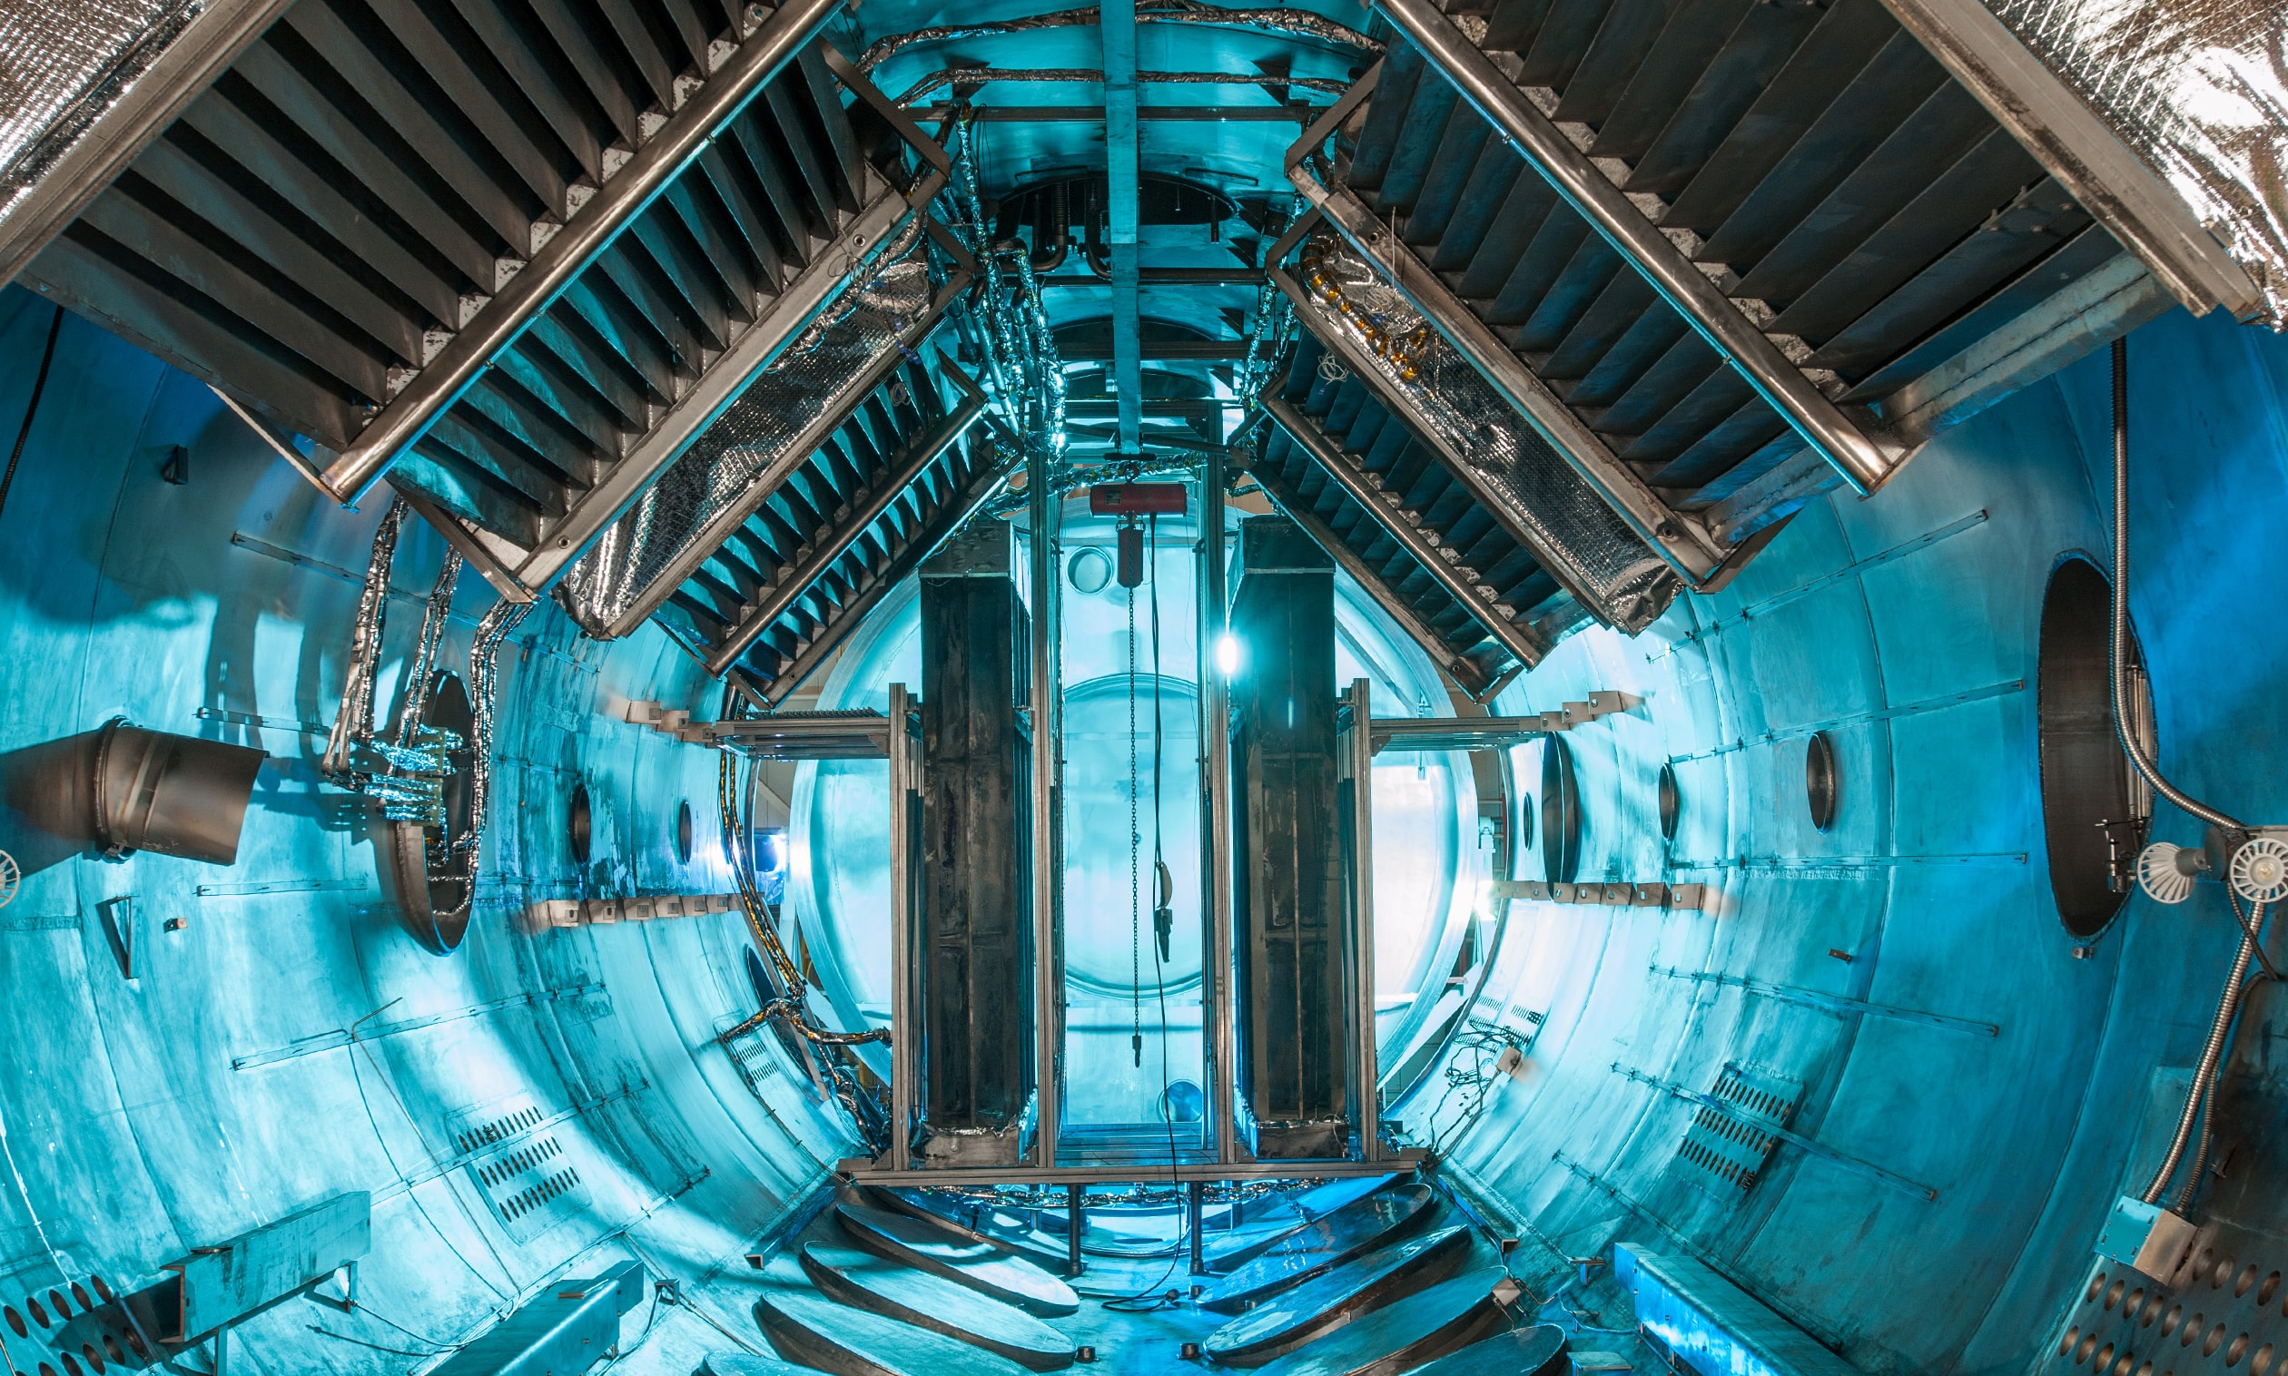
Kiinteistöpalvelualan megatrendit ja hiljaiset signaalit
Megatrendi on yleinen kehityssuunta tai laaja muutosten kaari, joka tapahtuu laaja-alaisesti ja jolla on suuria ja pitkäaikaisia vaikutuksia yhteiskunnassa.
Hiljainen signaali on merkki nousevasta asiasta tai ensioire muutoksesta, joka saattaa olla tulevaisuudessa merkittävä, mutta joka on vielä uusi, yllättävä ja haastava huomata.

Slide 2
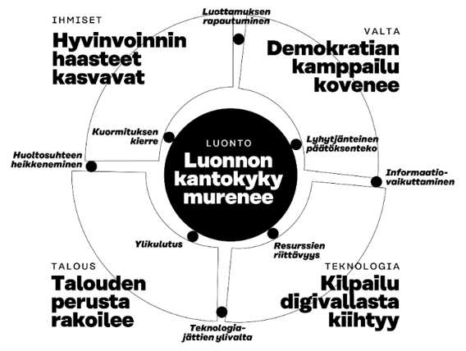

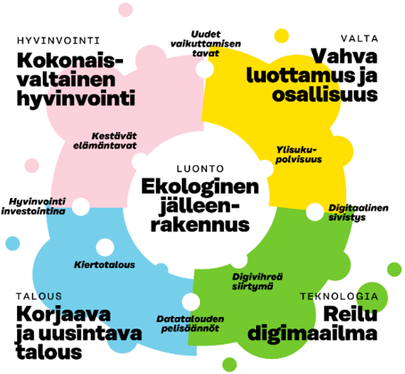
Kokonaisvaltainen hyvinvointi?
Tasa-arvo työyhteisössä
Ammattitaidon arvostus
Koulutus ja perehdyttäminen
Tehtävä: Mieti, miten tuet omaa jaksamistasi ja miten kehität omaa jaksamistasi
Hyvinvoinnin haasteet
Työvoimavoimavaltainen ala, työväestön ikääntyminen
Työolosuhteet
Arvostuksen puute
Toimeentulon epävarmuus
Kaupungistuminen, keskittyminen kasvukeskuksiin
Notes:
Hyvinvoinnin haasteet: ikääntyminen, alalletulijoiden määrä, kaupungistuminen, kasvukeskuksien kasvu, ammattitaidon ylläpitäminen ja kehittäminen, tasa-arvo, mistä buustia alan arvostukseen, toimeentulon epävarmuus: matalapalkka-ala, inflaatio.

Slide 3
Korjaava ja uusintava talous
Kestävät investointihankkeet, -löydettävä keinoja kestävyyden parantamiseksi
Kiertotalous
Elinkaariajattelu
Energiatehokkuus
Vihreä siirtymä: uusia innovaatioita
Talouden perusta rakoilee
EU:n kestävän rahoituksen taksonomia
Tehtävä:
Keksi esimerkki kiertotaloudesta kiinteistönhoitoalalla
Notes:
Rahoituksen rooli ja resurssitehokkuus: materiaalien ja aineiden valinta, työsuunnittelu-> henkilöresurssit
Kiertotalous: valitaan kestäviä ja kotimaisia työkaluja ja koneita, jotta käyttöikä on mahdollisimman pitkä ja korjataan mahdollisuuksien mukaan

Slide 4
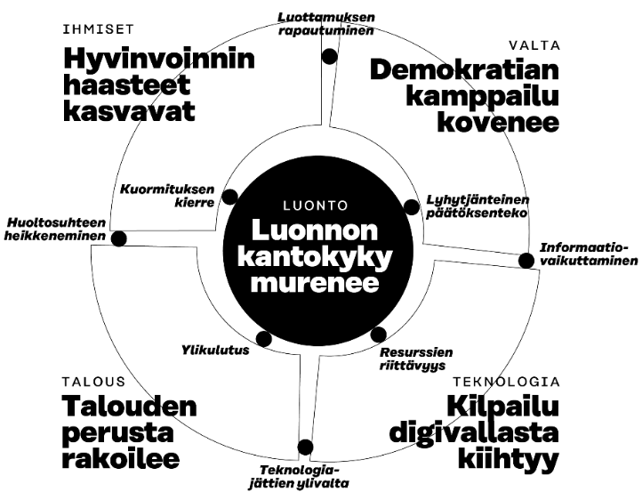
Vahva luottamus ja osallisuus
Osaaminen korostuu, osaamisen ylläpito
Yhteistyö
Vastuullinen johtaminen
Tehtävä: Mieti, miten sinun työhösi vaikuttaa, kun päätökset siirretään toiseen maahan
Demokratian kamppailu kovenee
Luottamus rapautuu ja informaatiovaikuttaminen lisääntyy
Suuret ylikansalliset yritykset-> työolosuhteiden heikkeneminen?
Muuttuvat arvot
Notes:
Työntekijän asema suuressa ylikansallisessa yrityksessä?
Yksilöiden stressi ja ahdistus voivat lisääntyä, kun poliittinen ilmapiiri on jatkuvasti jännittynyt ja konfliktiin suuntautunut.
Poliittisen kamppailun koveneminen voi heikentää luottamusta instituutioihin ja demokraattisiin prosesseihin.
Median rooli korostuu entisestään, ja sen raportointi voi vaikuttaa suuresti julkiseen mielipiteeseen ja poliittiseen ilmapiiriin.

Slide 5
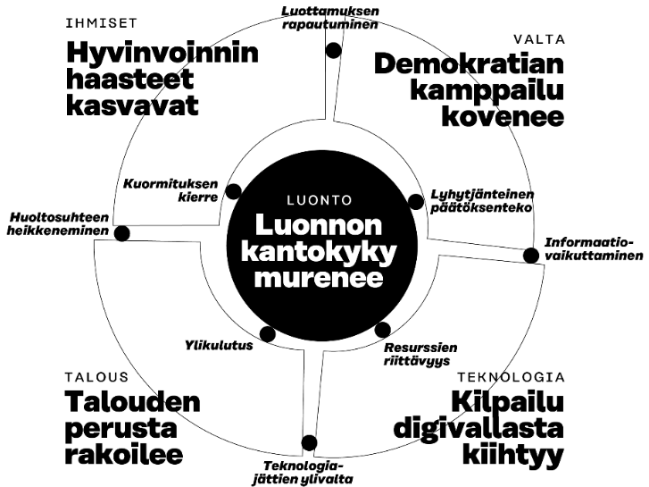
Reilu digimaailma
Digitaalinen sivistys, koulutus ja perehdyttäminen
Medialukutaito
Tehtävä: Pohdi, mikä kanava hyödyttäisi sinua työssäsi ja miten
Kilpailu digivallasta kiihtyy
Teknologiajättien ylivalta
Median rooli
Yksityisyyden horjuttaminen
Työtehtävien muuttuminen ja digitalisoituminen
Notes:
Sosiaalinen media on osa digivaltaa, ja se voi vaikuttaa merkittävästi julkiseen mielipiteeseen, yhteiskunnallisiin liikkeisiin ja poliittisiin päätöksiin.
Digivallan myötä kysymykset yksityisyydestä ja tietoturvasta, yhä enemmän tietoa tallennetaan ja jaetaan digitaalisessa muodossa, megadata
Digitaaliset teknologiat, kuten tekoäly ja automaatio, voivat muuttaa työelämää ja tuoda mukanaan sekä mahdollisuuksia että haasteita
Digivallan myötä tiedon saanti ja jakaminen ovat laajentuneet, mutta samalla kysymykset tiedon manipuloinnista ja vääristelystä ovat nousseet esiin.

Slide 6
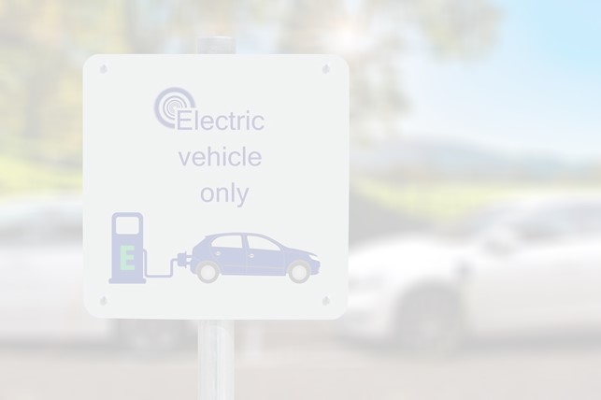

Kiinteistöalan kestävä eli vihreä siirtymä Vihreä siirtymä = Euroopan Unionin vihreän kehityksen toimintaohjelma
Lisää puhdasta energiantuotantoa: aurinkovoimaa, merituulta, biokaasua ja hukkalämmön talteenottoa
Suositaan teollisuuden kiertotalousratkaisuja ja vähäpäästöisiä innovaatioita, esimerkiksi investointeja vetyteknologiaan ja kiertotalouden demonstraatiolaitoksiin
Uusia innovaatioita: teknologioiden, palveluiden ja toimintamallien käyttöönotossa
Sähköisen liikenteen julkisen latausinfrastruktuurin tukemista
Luontopohjaisia ratkaisuja: ympäristöystävällisemmät kemikaalit
Valtiovarainministeriö https://vm.fi/vihrea-siirtyma
Notes:
Kysy pojilta!!!!

Slide 7
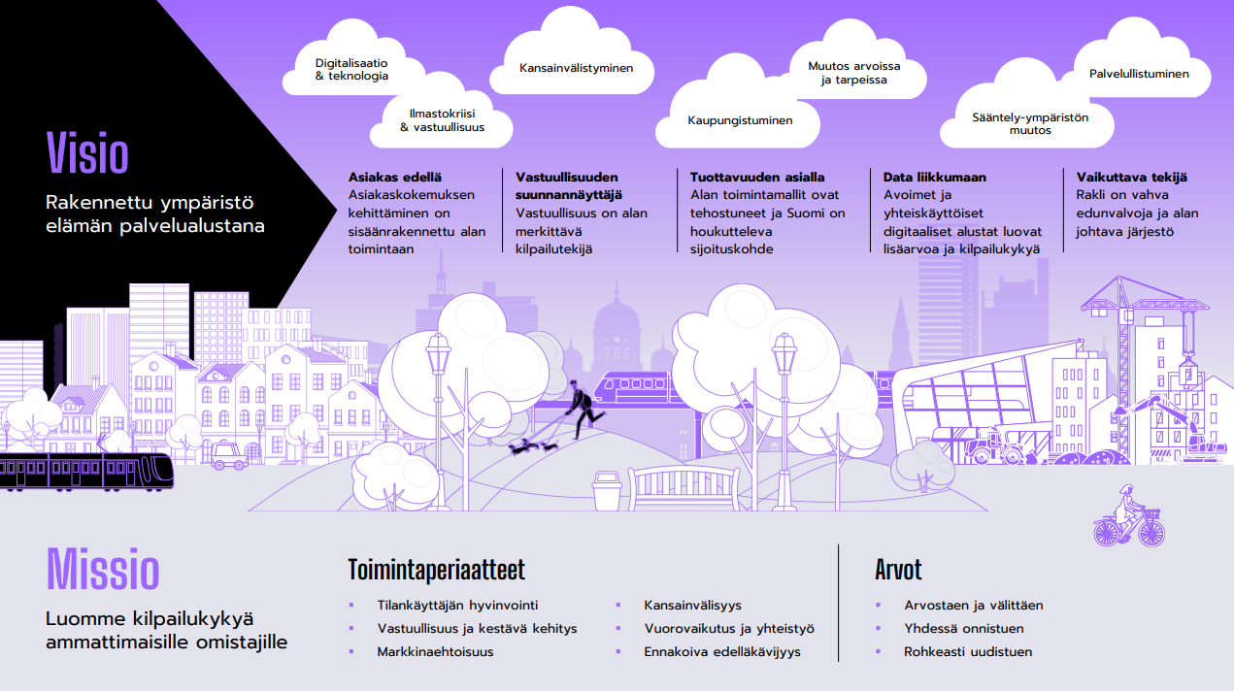
Kiinteistönomistajat ja rakennuttajat Rakli ry

Slide 8
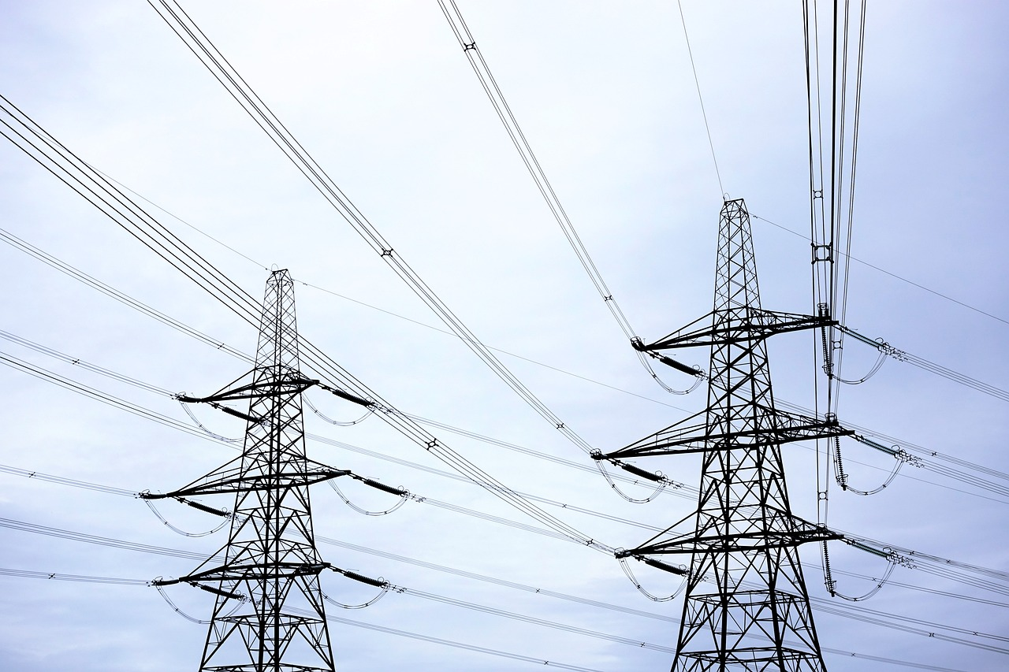

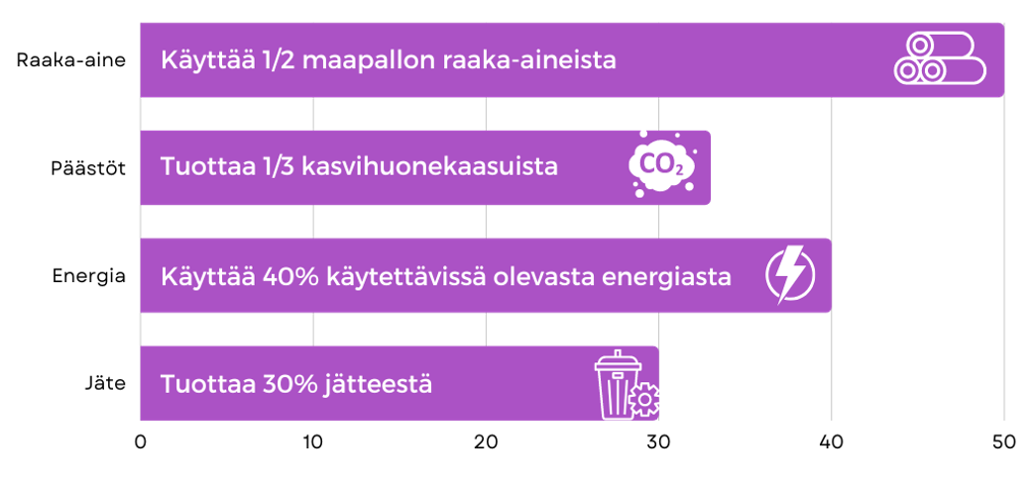

Rakennetun ympäristön vaikutukset
https://rateko.fi

Slide 9

Toimialakohtainen osa: Kiinteistöpalveluala 1/3
Toimialan megatrendit ja hiljaiset signaalit
Vihreä siirtymä = EU:n sitoumus vähentää kasvihuonepäästöjä vähintään 55 % vuoteen 2030 mennessä, ilmastoneutraalius vuoteen 2050 mennessä

Slide 10
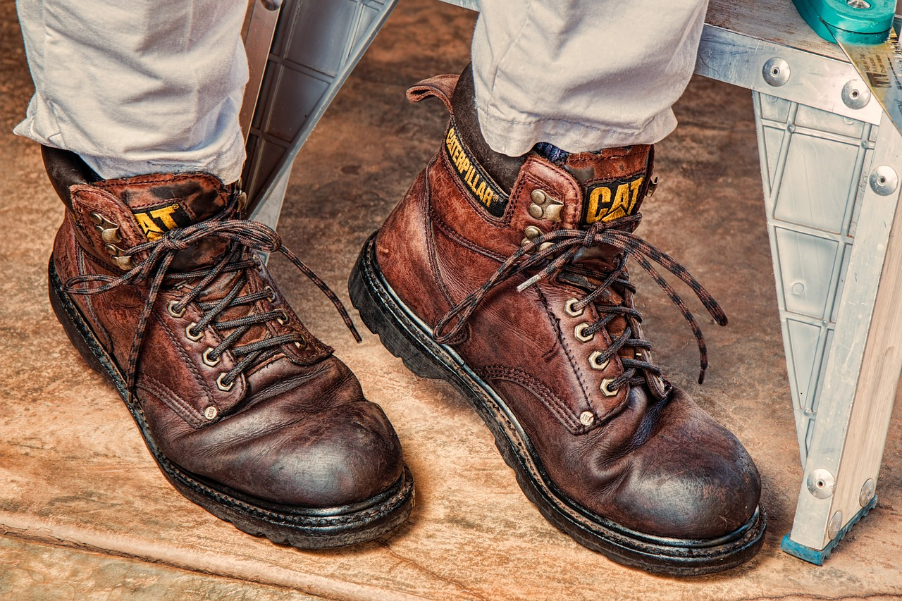
Toimialakohtainen osa: Kiinteistöpalveluala 2/3
Toimialan megatrendit ja hiljaiset signaalit
Kiertotalous
Ikääntyvä väestö ja henkilöstöpula
Matala koulutustaso ja palkkaus – arvostus!
Arvostus alaa kohtaan
Energiankulutuksen pienentäminen
Liikenteen ja liikkumisen
puhtaat ja ympäristöystävällisimmät muodot
Notes:
https://www.tilastokeskus.fi/tup/suoluk/suoluk_vaesto.html#vaeston-ikarakenne

Slide 11

Toimialakohtainen osa: Kiinteistöpalveluala 3/3
Toimialan megatrendit ja hiljaiset signaalit
Digitalisaatio, tuotannonohjausjärjestelmä
Kaupungistuminen vai ja maahanmuutto
Monikulttuurisuus
Vastuullisuus
Asiakaslähtöisyys, yhteistyö

Slide 12

Tekoälyn mukaan Suomen kiinteistö- ja rakennus-teollisuuden megatrendit ja hiljaiset signaalit ovat
Ilmastonmuutoksen huomioiminen rakentamisessa ja kiinteistöissä
Kiertotalouden ja resurssitehokkuuden korostuminen
Digitaalisten teknologioiden käyttöönoton lisääntyminen
Asumisviihtyvyyden ja elämyksellisyyden korostuminen asumisessa
Yhteiskunnan muutokset, kuten väestön ikääntyminen ja kaupunkien kasvaminen
Hiljaiset signaalit ovat esimerkiksi uusien teknologioiden, kuten robotiikan ja älykkäiden kiinteistöjen käytön lisääntyminen, sekä kiinnostuksen kohteena olevien alueiden, kuten kaupunkien keskustojen väestönkasvun jatkuminen.

Slide 13

Monilla Suomen kunnilla on valtiota kunnianhimoisempi ilmastotavoite
Suomi on hiilineutraali viimeistään vuonna 2035
Jopa 80 % suomalaisista asuu ilmastotavoitteen asettaneessa kunnassa
Jatkossa laki velvoittaa kunnat laatimaan ilmastosuunnitelman yksin tai yhdessä alueen muiden kuntien kanssa.
https://www.hiilineutraalisuomi.fi/hinku/
Notes:
Tavoite olla hiilineutraali 2035 on kova tavoite, mutta tämä on ainoa tie eteenpäin. Dubain ilmastokokouksessa päätettiin luopumisesta fossiilisista polttoaineista, vaikka mitään pakottavaa tavoitemäärä ei asetettu, vaan se jäsenvaltioiden itsensä päätettäväksi.

Slide 14

Monilla Suomen kunnilla on valtiota kunnianhimoisempi ilmastotavoite
Toimia tehty myös luonnon vahvistamiseksi, esim. suojelualueiden perustamiseksi ja toteutettu virkistysalueita.
Luonnon monimuotoisuuden turvaaminen ei ole vielä yhtä tavoitteellista ja suunnitelmallista kuin ilmastotyö, mutta tämä tulee luultavasti muuttumaan nopeasti.
https://www.hiilineutraalisuomi.fi/hinku/
Notes:
Tavoite olla hiilineutraali 2035 on kova tavoite, mutta tämä on ainoa tie eteenpäin. Dubain ilmastokokouksessa päätettiin luopumisesta fossiilisista polttoaineista, vaikka mitään pakottavaa tavoitemäärä ei asetettu, vaan se jäsenvaltioiden itsensä päätettäväksi.

Slide 15
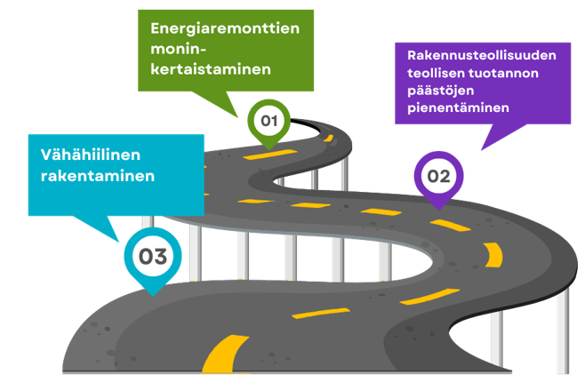
Millä keinoin kiinteistö- ja rakennusala kestävämmäksi?
Vaikuttavimmat kehityskohteet
Lähteet: https://helsinginilmastoteot.fi/energia/ukk/ https://www.rakennamme.fi/rakennuttaminen/mihin-kiinteisto-ja-rakennusalan-tavoitteet-riittavat/

Slide 16
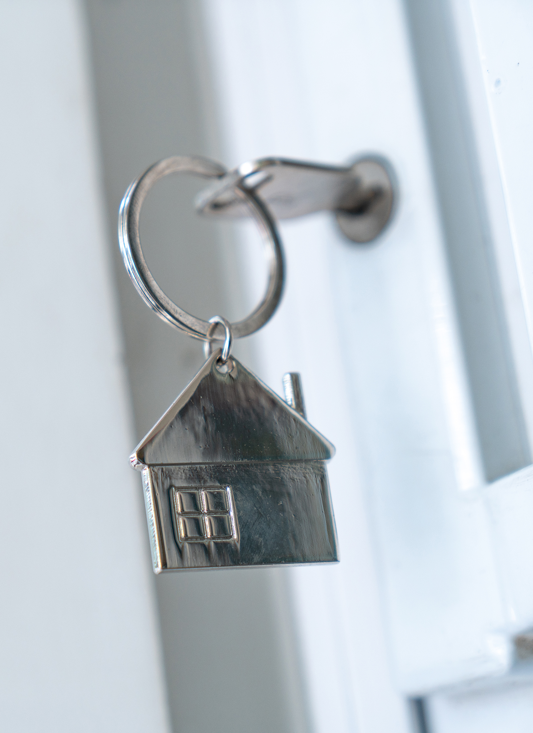
Kiinteistö voi säästää 15 % energiaa energiatehokkuus- toimenpiteillä (KiPa)
Energiatehokas kiinteistönhoito on kannattavaa, niin talouden ja ympäristön, kuin kiinteistön käyttäjienkin kannalta.
Hyvät olosuhteet luovat tyytyväiset käyttäjät.
Mitä vähemmän energiaa kiinteistö kuluttaa, sitä enemmän omistaja säästää.

Slide 17

Kiinteistöjen kunnossapito ylläpitää kiinteistön arvoa
Rakennusten elinkaaren pidentäminen on yksi vaikuttavimmista tavoista vähentää rakentamisesta aiheutuvia päästöjä.
Tämän takia on varmistettava pitkäaikaiset suunnitteluratkaisut sekä oikea-aikainen huolto- ja ylläpitotoiminta.
Onko tehty energiakatselmusta tai kuntokartoitusta? Mikä on kiinteistön energiajärjestelmien kunto?
Onko laitteissa esiintynyt uusimisen tarpeita tai onko kiinteistössä peruskorjauksen tarvetta?
Notes:
Rakennuksien eri rakennusosille on asetettu käyttöikätavoite, jonka ajan niiden on asianmukaisella huollolla säilyttävä käyttökelpoisena. Tämä ei tarkoita, että rakennus purettaisiin käyttöiän tullessa täyteen, vaan kyseessä on ohjeellinen aikaraami, jonka jälkeen peruskorjaukset ovat yleensä ajankohtaisia. Ilman asiallista huoltoa ja ylläpitoa ei tavoiteikää saavuteta, mikä on ymmärrettävää. Rakennuksia ei pystytä, eikä niitä kannata, toteuttaa täysin huoltovapaiksi, vaan niistä täytyy pitää huolta. Rakennuksia ei pystytä, eikä niitä kannata, toteuttaa täysin huoltovapaiksi, vaan niistä täytyy pitää huolta. Itse rakennukset suunnitellaan vähintään 50 vuodelle, ja keskimäärin asuinrakennukset saavuttavat tämän iän juuri ja juuri. Sen sijaan muut kuin asuinrakennukset puretaan keskimäärin vain reilut neljäkymmentävuotiaina. Pidetään talovanhuksistamme huolta! Purkaminen voi aiheutua rakennuksen väärästä sijainnista, huonosta kunnosta tai tarpeettomuudesta, mutta yleisin syy purkamiselle on uudisrakentaminen: haluamme mieluummin uutta. Tähän ei pitkäaikaiseksi suunnitteleminen yksin auta, vaan myös korjaamiseen, käyttötarkoituksen muutoksiin ja täydennysrakentamiseen tulisi panostaa. Uudisrakennusten käyttöikäsuunnitteluun on syytä kiinnittää huomiota, mutta se ei yksin varmista rakennuksien pitkiä elinkaaria, jos olemassa oleviin kohteisiin ei kiinnitetä huomiota. https://figbc.fi/wp-content/uploads/sites/4/2022/12/Tyokaluja-hiilineutraaliuteen-kooste-FIGBC-tyosta-vuonna-2022.pdf

Slide 18

Taloudellinen vastuu kiinteistöpalvelualan toimialalla
Kestävän kasvun päämäärä on luoda kestävä talous, joka edistää taloudellista vaurautta ja hyvinvointia ilman, että ympäristön kestokykyä ylitetään tai sosiaalisia oikeuksia loukataan.

Slide 19
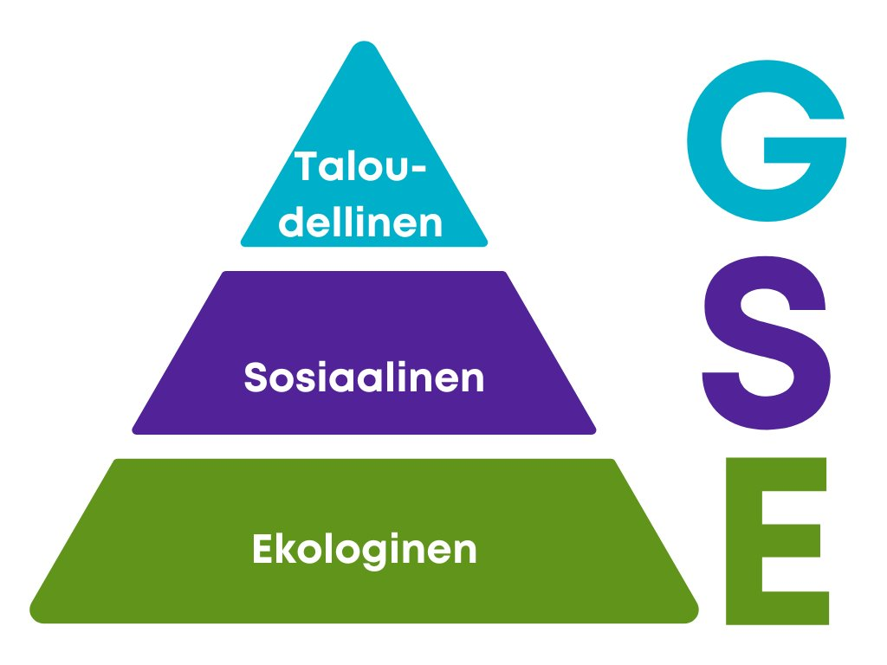
Vastuullisuuden osa-alueet Taloudellinen, sosiaalinen ja ekologinen vastuullisuus.
Taloudellinen kestävyys on sisällöltään ja laadultaan tasapainoista kasvua pitkällä aikavälillä.

Slide 20



Uusi EU lainsäädäntö vaikuttaa alan rahan liikkeisiin jo nyt!
Kestämättömästi toimivat yritykset eivät saa rahoitusta, eivätkä töitä
Mitä ilmastomyönteisempi hanke, sitä helpommin ja halvemmalla saa rahoitusta
Sijoittajat sekä asiakkaat arvostavat kestäviä yrityksiä ja hankkeita
Yrityksen tulee pystyä osoittamaan koko toimitusketjun kestävyys ja taksonomian mukaisuus
Kiihdyttää tähän asti hitaasti kehittyneen alan toimintatapojen uusiutumista ja innovaatioita!
EU- taksonomia

Slide 21

Taksonomia pähkinänkuoressa
EU:n kestävän rahoituksen luokittelujärjestelmän eli taksonomian tavoite on luoda kriteeristö sille, minkälainen liiketoiminta on kestävää ympäristön kannalta. Taksonomia ohjaa rahoittajien toimintaa ja luo isoille pörssiyhtiöille raportointivelvoitteita.
Notes:
Taksonomia pähkinänkuoressa – tämä on hyvä tietää EU:n kestävän rahoituksen ”ekomerkistä” – WWF Suomi
https://wwf.fi/uutiset/2022/01/taksonomia-pahkinankuoressa-tama-on-hyva-tietaa-eun-kestavan-rahoituksen-ekomerkista/

Slide 22

EU:n kestävän rahoituksen taksonomia 1/2
Euroopan unioni on asettanut tavoitteen olla hiilineutraali vuoteen 2050 mennessä. Tämän tavoitteen saavuttamiseksi EU on luonut Euroopan vihreän kehityksen ohjelman.
Ohjelman osana EU on julkaissut kestävän rahoituksen luokittelujärjestelmän eli taksonomian. Taksonomian tarkoituksena on määritellä yhteisesti, mitkä toiminnot voidaan katsoa kestäviksi.
Notes:
https://commission.europa.eu/strategy-and-policy/priorities-2019-2024/european-green-deal_fi
EU-taksonomia on osa Euroopan komission kestävän kasvun rahoittamisen toimintasuunnitelmaa ja sen tavoitteena on ohjata yksityistä rahaa kestävämpiin kohteisiin.
https://c.ramboll.com/fi/eu-taksonomia?utm_term=taksonomia&utm_campaign=EU-taksonomia&utm_source=adwords&utm_medium=ppc&hsa_acc=5816075018&hsa_cam=15753611413&hsa_grp=134773620674&hsa_ad=572791471121&hsa_src=g&hsa_tgt=kwd-297536465440&hsa_kw=taksonomia&hsa_mt=b&hsa_net=adwords&hsa_ver=3&gad_source=1&gclid=Cj0KCQiA5rGuBhCnARIsAN11vgSH5TVvrGcWkZc95n5eVwtHtWV4tewmWuWO0is57Uw9_H_MuABzzLEaAgA6EALw_wcB

Slide 23
EU:n kestävän rahoituksen taksonomia 2/2
Taksonomia muodostuu asetuksesta ja sen perusteella annetusta sääntelystä. Tämän sääntelyn on tarkoitus helpottaa kestävää sijoittamista.
Taksonomian avulla kestävälle taloudelliselle toiminnalle määritetään yhteinen luokittelu ja kriteerit.

Slide 24
EU:n kestävän rahoituksen taksonomia
Ilmastonmuutoksen hillintä,
Ilmastonmuutokseen sopeutuminen,
Vesivarojen ja luonnonvarojen kestävä käyttö ja suojelu,
Kiertotalouden edistäminen,
Ympäristön pilaantumisen ehkäiseminen,
Luonnon monimuotoisuuden ja ekosysteemien suojelu sekä ennallistaminen
Käytännössä tarkoittaa, että mitä kestävämpi investointihanke, sitä helpommin ja edullisemmin yrityksen voi olettaa saavan rahoitusta.
Taksonomiavelvollisten tulee tarkastella toimintaansa kuuden ympäristötavoitteen mukaan ja ilmoittaa miten monta prosenttia liikevaihdosta on taksonomian mukaista.
Taksonomian avulla yritykset ja sijoittajat voivat kommunikoida uskottavasti vihreästä toiminnasta, mikä auttaa siirtymässä kohti vähähiilisempää taloutta.

Slide 25

Taloudellinen vastuu kiinteistönhoitoalalla 1/2
Julkisten hankintojen kilpailulainsäädäntö sekä mahdolliset tukimuodot (Motiva ja Ely)
Hyvä toiminta- ja hallintotapa
Sopimuksen mukainen reilu toiminta
Koneet ja välineet huolletaan ja pidetään puhtaana, ylläpitohuolto
Aineet ja välineet ympäristömerkattuja
Kiinteistövikojen havainnointi ja ilmoittaminen
Notes:
Julkisten hankintojen - pakko ottaa halvinta, onko? Miten varmistetaan muut laatutekijät ja kriteerit? Ympäristövastuullisuus.
Koneet ja välineet - tehokkuus ja huolto
Alihankintasopimukset?

Slide 26
Taloudellinen vastuu kiinteistönhoitoalalla 2/2
Alihankinta- ja hankintasopimuksien kilpailuttaminen ja ketjuttaminen
Laadunvalvonta
Laadun ja määräaikaistehtävien dokumentointi ja yhteinen hyväksyntä, toimittaja ja tilaaja
Uushankinnoissa otettava huomioon energiatehokkuus ja ympäristö
Notes:
Julkisten hankintojen - pakko ottaa halvinta, onko? Miten varmistetaan muut laatutekijät? Ympäristövastuullisuus.
Koneet ja välineet - tehokkuus ja huolto
Alihankintasopimukset?

Slide 27


Taloudellinen vastuu toimialalla
Ennaltaehkäisevä ylläpito
Säännöllinen ylläpito ja tarkastukset kiinteistöissä, jolla ehkäistään suurempia korjaustarpeita ja kustannuksia ennakoivasti
Korjaus ja huolto
Vahingonkorvausvastuu
Kysytään tekoälyltä

Slide 28
Taloudellinen vastuu toimialalla
Laiminlyönnit tai virheellinen toiminta
Sopimusten noudattaminen
Esim. huoltotöiden suorittaminen ajallaan
Kustannusläpinäkyvyys
Vuoropuhelu asiakkaan kanssa, jolloin asiakkaalla on mahdollisuus vaikuttaa lisäkustannuksiin

Slide 29
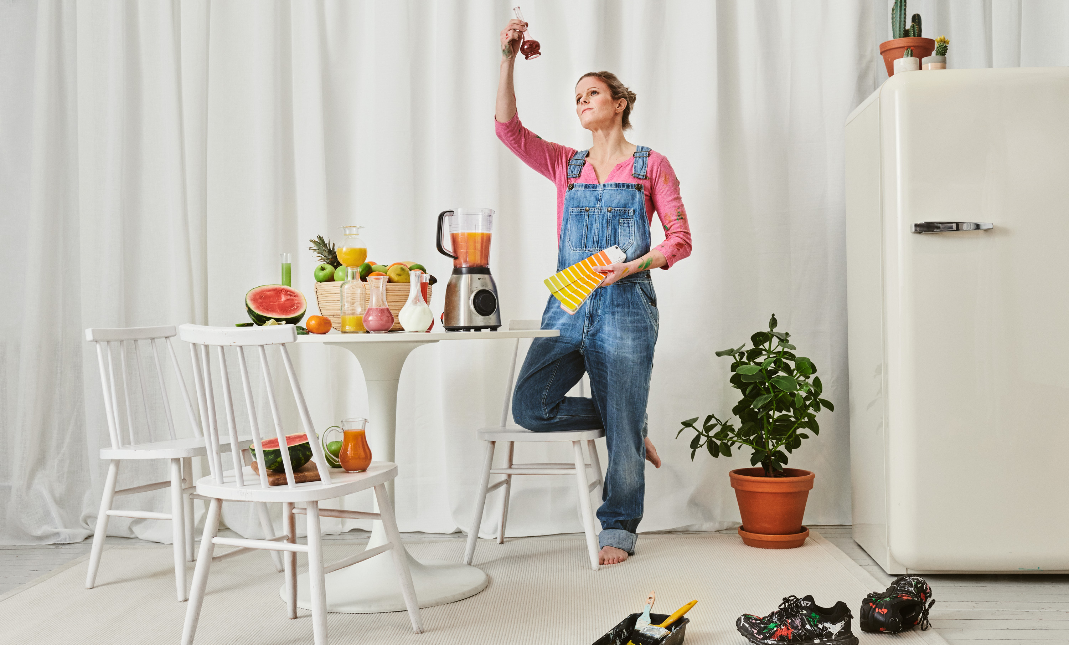
Sosiaalinen vastuu kiinteistöpalvelualan toimialalla
Sosiaalisesti vastuullinen organisaatio huomioi toimintansa vaikutukset kaikkiin sidosryhmiinsä; niin työntekijöitään, asiakkaitaan, sijoittajiaan, ympäristöään kuin yhteiskuntaakin kohtaan ja pyrkii edistämään yleistä hyvää.

Slide 30
Vastuullisuuden osa-alueet Taloudellinen, sosiaalinen ja ekologinen vastuullisuus.
Sosiaalista vastuullisuutta on ihmisten tasavertaiset mahdollisuudet hyvinvointiin, perusoikeuksiin, elämän perusedellytysten hankkimiseen ja mahdollisuudet osallistua päätöksentekoon.

Slide 31

Sosiaalinen vastuu kiinteistöpalvelualalla 1/2
Työntekijöiden hyvinvoinnista huolehtiminen
Koulutus ja perehdyttäminen
Suojavaatetus
Palkkaus
Terveellinen ja turvallinen työympäristö
Työturvallisuus ja asianmukainen terveydenhoito
Notes:
Sosiaalinen vastuullisuus on huolehtimista, sanoi Tuomas Wuorikoski Työturvallisuuskeskuksesta.
Tiedä mitä ostat
Palveluhenkilöstöstä huolehtiminen- perehdyttäminen, koulutus ja palkka asiat ovat erityisen tärkeitä alalla

Slide 32
Sosiaalinen vastuu kiinteistöpalvelualalla 2/2
Yhteistyö eri ammattiryhmien välillä
Tasa-arvo ja inklusiivisen työympäristön rakentaminen
Yhteiskunnallinen vastuu (esim. vajaakuntoisten työllistäminen)
Palvelusopimuksen noudattaminen ja toiminnan läpinäkyvyys
Kestävän kehityksen mukaiset hankinnat
Yrityksen imago
Notes:
Sosiaalinen vastuullisuus on huolehtimista, sanoi Tuomas Wuorikoski Työturvallisuuskeskuksesta.
Tiedä mitä ostat
Palveluhenkilöstöstä huolehtiminen- perehdyttäminen, koulutus ja palkka asiat ovat erityisen tärkeitä alalla

Slide 33
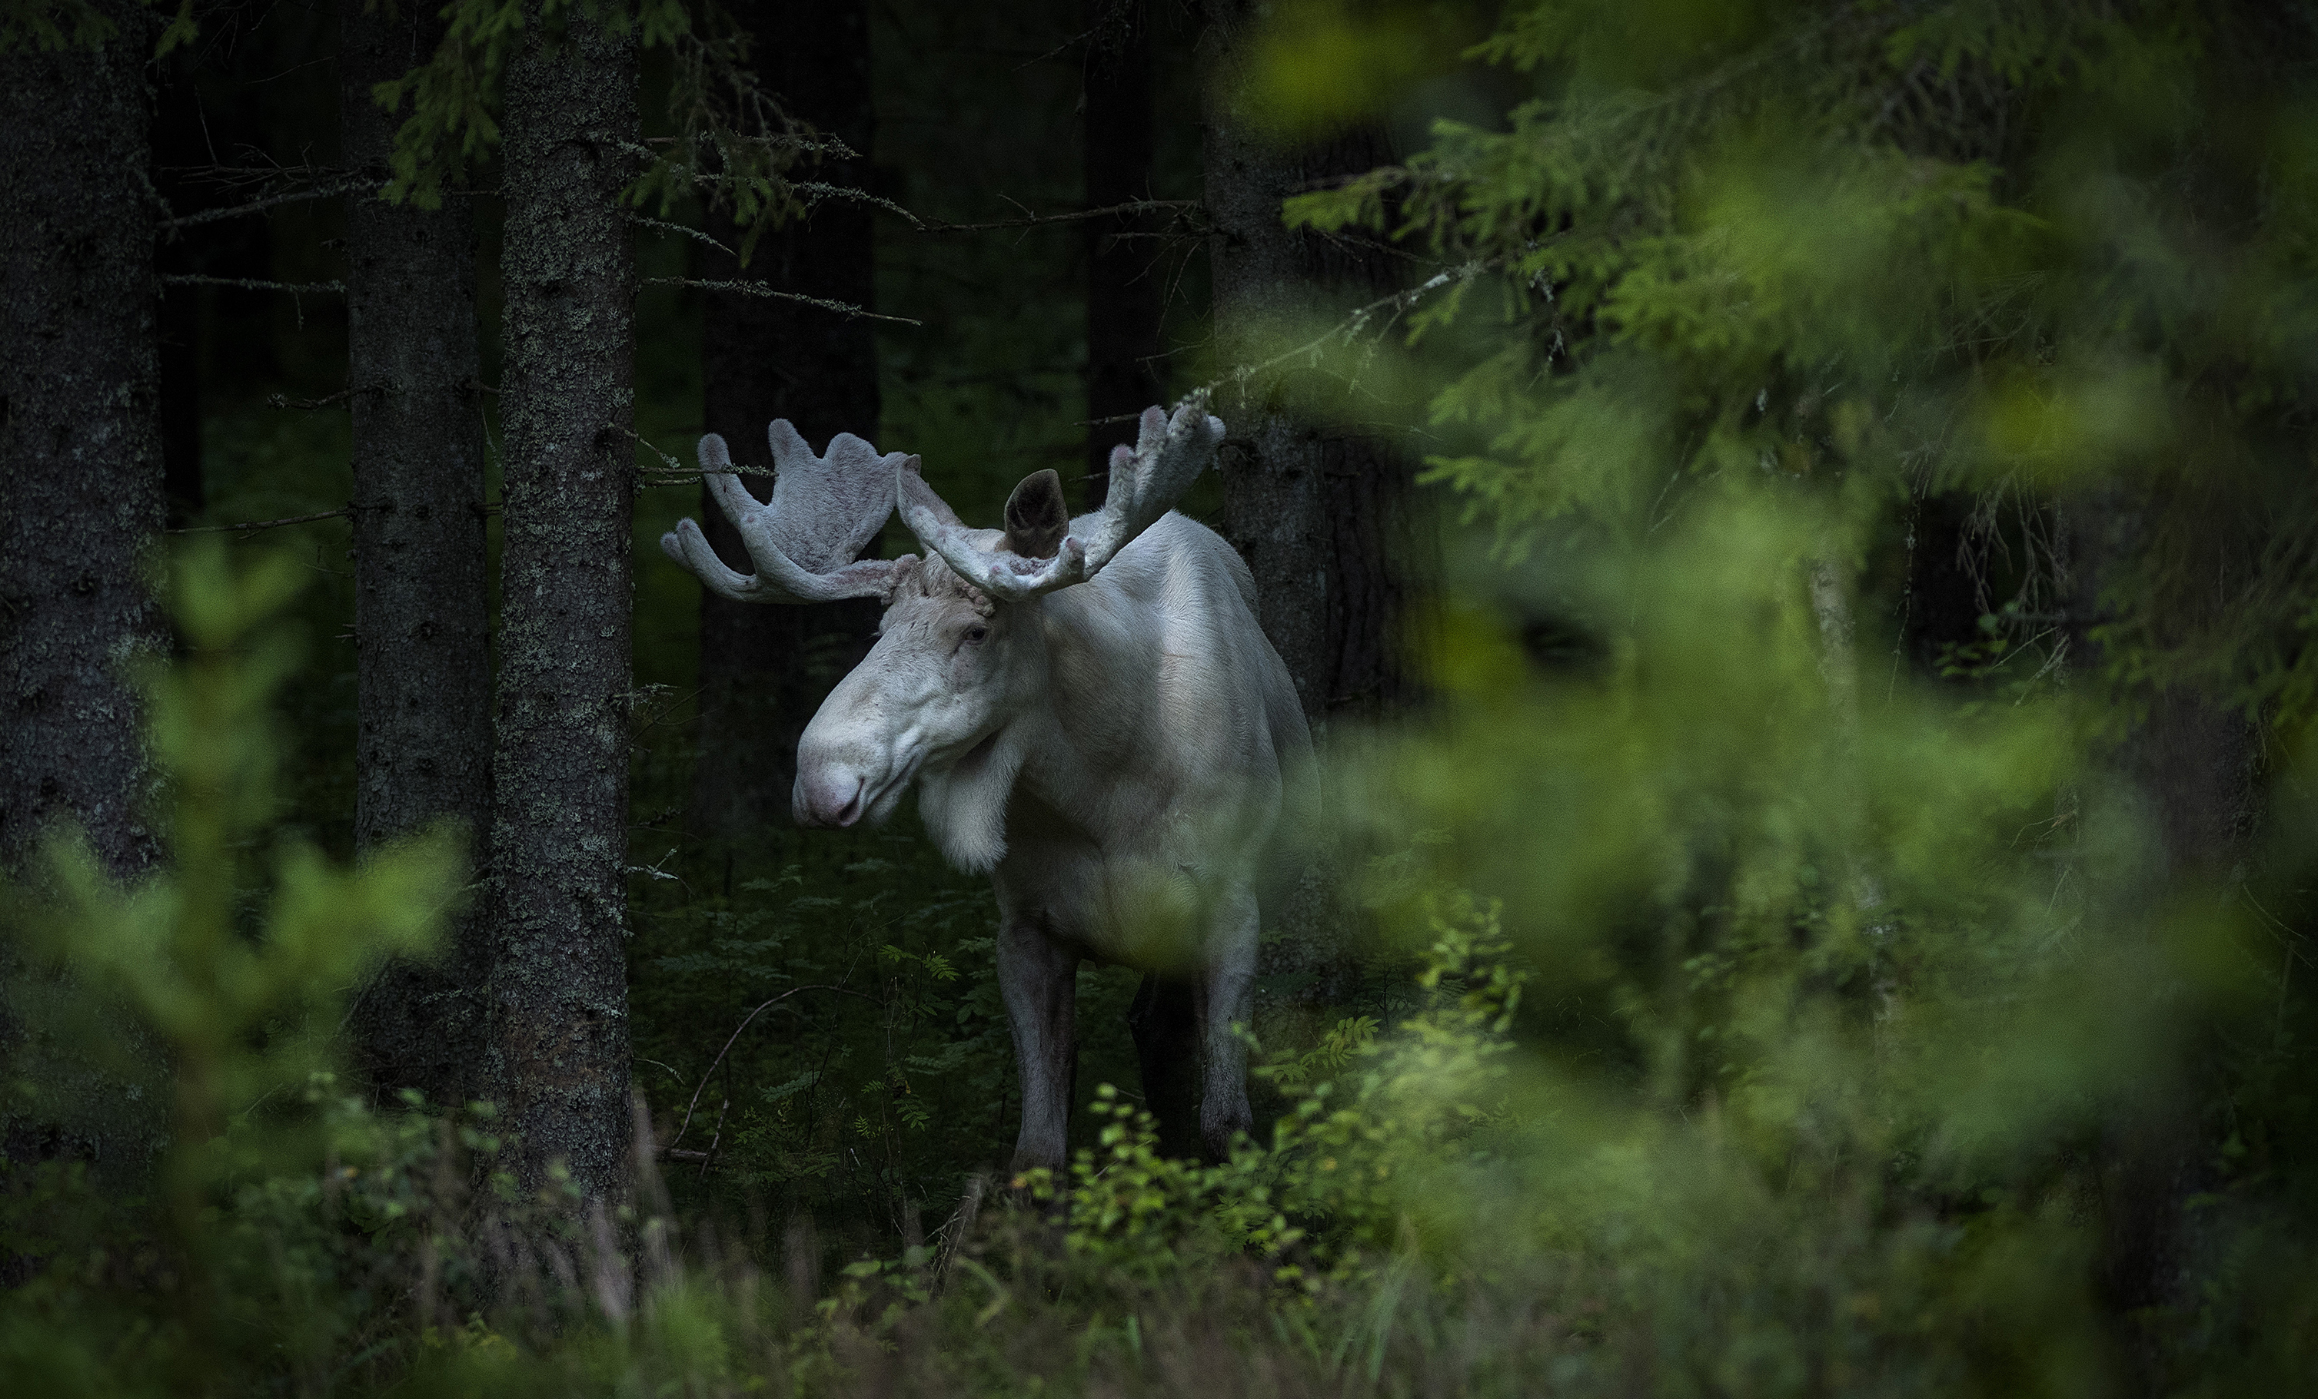
Ympäristövastuu kiinteistöpalveluiden toimialalla
Ympäristövastuullinen organisaatio tunnistaa ja hallitsee toimintansa vaikutukset luontoon, ilmastoon ja ihmisten hyvinvointiin. Se myös edistää ympäristöosaamista ja -tietoisuutta kaikessa toiminnassaan.

Slide 34
Vastuullisuuden osa-alueet Taloudellinen, sosiaalinen ja ekologinen vastuullisuus.
Ekologinen kestävyys tarkoittaa biologisen monimuotoisuuden ja ekosysteemien toimivuuden ja uusiutumiskyvyn säilyttämistä sekä ihmisen toiminnan sopeuttamista luonnon kestokykyyn

Slide 35
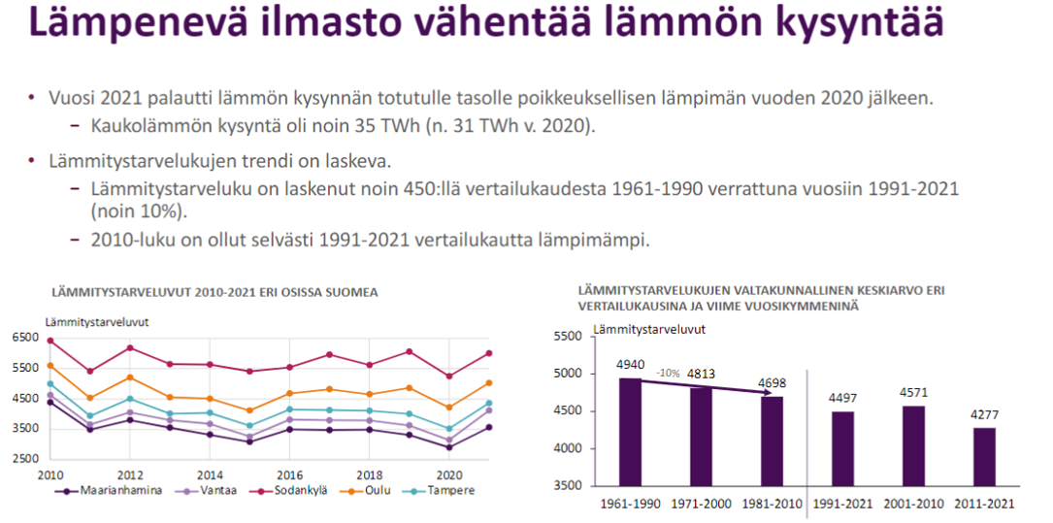
Energiateollisuus. J. Leskelä, lämpöpumppualan seminaari 160223

Slide 36

Ympäristövastuu kiinteistöpalvelualalla 1/2
Vastuullinen vedenkäyttö
Vedettömät pisuaarit (vedensäästö)
Huuhteluveden säädöt kohdillaan
Vesiputkiston oikea paine, virtaamien säätö
Notes:
Mikä vesimäärä tarvitaan huuhtelemaan wc- pönttö, säädöt pitää olla kohdillaan. Liian pieni paine sulkee hanan ja jättää sen pienesti lorisemaan. Liian suuri paine tuhlaa vettä. Vedetön pisuaari säästää vettä noin 100t litraa vuodessa.
Lukkospray, öljyt, jäänsulatusaineet, viemärin avausaineet: nykyään on ympäristöystävällisiä kemikaaleja tarjolla.
Koneet: lehtipuhallin, lumilinko, porat, ruohonleikkurit … vastuullinen käyttö

Slide 37
Ympäristövastuu Kiinteistöpalvelualalla 2/2
Ympäristövastuu omalla toimialalla
Kemikaalit - huomioidaan laatu ja määrä
Koneiden puhdistus ja huolto sekä vastuullinen käyttö, elinkaariajattelu
Kiinteistön jätteiden kierrätys oikeaoppisesti
Koulutus ja perehdytys: Etäopiskelu ja työskentely mahdollisuuksien sallimissa rajoissa
Notes:
Mikä vesimäärä tarvitaan huuhtelemaan wc- pönttö, säädöt pitää olla kohdillaan. Liian pieni paine sulkee hanan ja jättää sen pienesti lorisemaan. Liian suuri paine tuhlaa vettä. Vedetön pisuaari säästää vettä noin 100t litraa vuodessa.
Lukkospray, öljyt, jäänsulatusaineet, viemärin avausaineet: nykyään on ympäristöystävällisiä kemikaaleja tarjolla.
Koneet: lehtipuhallin, lumilinko, porat, ruohonleikkurit … vastuullinen käyttö

Slide 38
Ympäristövastuu kiinteistöpalvelualalla 1/3
Energian kulutuksen seuranta
Uusiutuvien energialähteiden suosiminen, aurinkoenergia, maalämpö
Läsnäolo-ohjaukset
Lähestymiskytkimet
Led-valaistus
Notes:
Kiinteistöautomaation säädöt ovat säästöjen perusta, kosteus on jo ongelma ja johtuu ilmastonmuutoksesta
Vastuu omasta työstä siten ettei siirrä turhaa työtä eteenpäin, esim. Siivoukselle
Rasvakaivojen tyhjennys- mikrobihävitys

Slide 39
Ympäristövastuu kiinteistöpalvelualalla 2/3
Kiinteistöautomaatio
Säätöjen oikeellisuus säästää tai tuhlaa energiaa ja vettä
Astetta alemmaksi, tilojen käytön mukaan
Päällekkäisyyksien poistaminen: lämmitys/ jäähdytys
Lämmön talteenottojen hyödyntäminen
Notes:
Kiinteistöautomaation säädöt ovat säästöjen perusta, kosteus on jo ongelma ja johtuu ilmastonmuutoksesta
Vastuu omasta työstä siten ettei siirrä turhaa työtä eteenpäin, esim. Siivoukselle
Rasvakaivojen tyhjennys- mikrobihävitys

Slide 40
Ympäristövastuu kiinteistöpalvelualalla 3/3
Kiinteistön turvallisuus
Hiekoitukset
Palosammuttimet, ilmaisimet, sprinklerit
Poistumistievalaistus
Lumien pudotukset
Määräaikaishuollot- ja tarkastukset
Kosteuden ehkäisy kiinteistössä
Vastuu omasta työstä, sopimuksen mukaisesti toimiminen
Notes:
Kiinteistöautomaation säädöt ovat säästöjen perusta, kosteus on jo ongelma ja johtuu ilmastonmuutoksesta
Vastuu omasta työstä siten ettei siirrä turhaa työtä eteenpäin, esim. Siivoukselle
Rasvakaivojen tyhjennys- mikrobihävitys

Slide 41
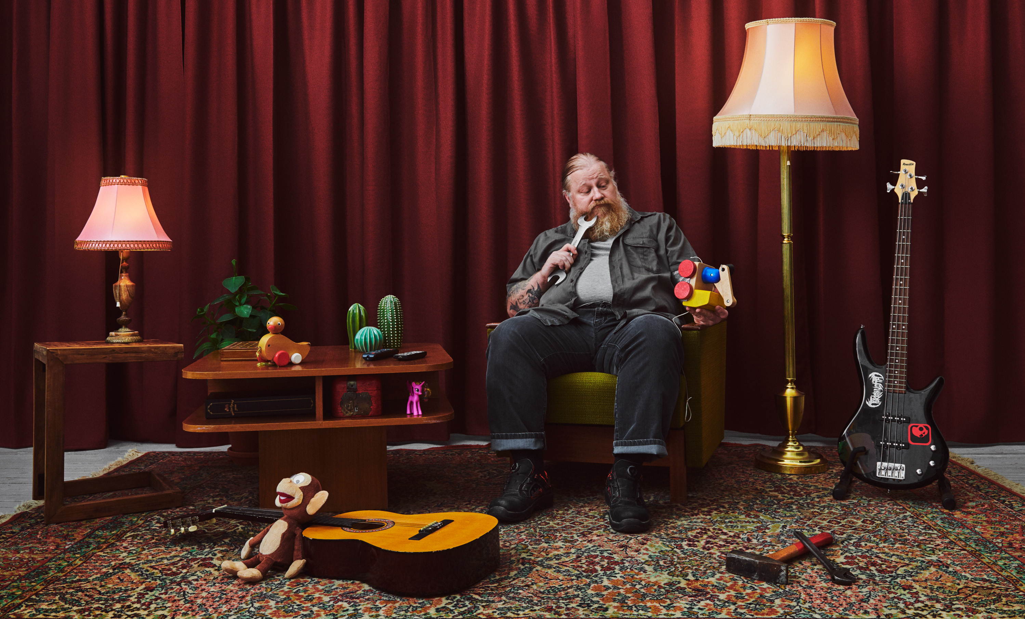
Tuoteturvallisuus ja tuotevastuu kiinteistöpalveluiden toimialalla
Tuotteiden ja palveluiden tulee täyttää lainsäädännössä ja standardeissa asetetut vaatimukset. Tuottajat, maahantuojat ja myyjät ovat vastuussa tuotteidensa turvallisuudesta ja virheettömyydestä. Tuoteturvallisuus ehkäisee tuotteista johtuvia onnettomuuksia, sairauksia ja ympäristövahinkoja.

Slide 42


Tuotevastuu kiinteistöpalvelualalla 1/2
Tuotevastuu
Tunne asiakas ja tunnista asiakkaan tarpeet
Palvelu on:
sopimuksen mukainen tuote
Palvelusopimuksen tuntemus, joka tasolla
Hankintaketjut
Notes:
Suosi Suomalaista, lähipalveluita, aineiden ja välineiden valinta- ympäristöystävällisyys ja lähellä tuottettu
NSF on maailman johtava elvyyhtarviketurvallisuuden tuotesertifioinnissa, keskittyy elintarvikkeisiin, veteen, sisäilmaan ja ympäristöön. NSF tekee tuotetestauksia ja materiaalianalyysejä pistokokein tuotantolaitoksille niistä etukäteen ilmoittamatta. Tuotekehityksen jokainen näkökulma arvioidaan huolellisesti ennen kuin sille voidaan myöntää sertifikaatti.

Slide 43
Tuotevastuu kiinteistöpalvelualalla 2/2
Tuotevastuu
Sertifioidut palvelussa käytettävät tuotteet
Aineet ja välineet ympäristömerkattuja
Kotimaisuus
Energiatehokkuus
Kemikaaliturvallisuus
Kestävästi tuotetut raaka-aineet
Energiatehokkuus, kemikaaliturvallisuus ja
kestävästi tuotetut raaka-aineet.
Notes:
Suosi Suomalaista, lähipalveluita, aineiden ja välineiden valinta- ympäristöystävällisyys ja lähellä tuottettu
NSF on maailman johtava elvyyhtarviketurvallisuuden tuotesertifioinnissa, keskittyy elintarvikkeisiin, veteen, sisäilmaan ja ympäristöön. NSF tekee tuotetestauksia ja materiaalianalyysejä pistokokein tuotantolaitoksille niistä etukäteen ilmoittamatta. Tuotekehityksen jokainen näkökulma arvioidaan huolellisesti ennen kuin sille voidaan myöntää sertifikaatti.

Slide 44
Ensin oma pesä kuntoon – Kiinteistöalan yrityksen oman toiminnan hiilijalanjäljen pienentäminen
Ajoneuvoissa sähköautojen ja hybridien suosiminen
Hiilineutraalin sähkön tarjoaminen henkilöstön autolataukselle
Organisaation päästöjen kompensointi
Suosi kotimaista tuotantoa mahdollisimman läheltä
Vaadi mahdollisimman vähähiilistä logistiikkaa
Henkilöstön ESG koulutus
Ohjaa asiakkaiden valintoja hiilijalanjäljen perusteella
Vaikuttaminen yhteistyökumppaneihin
Mitä yhtiö, jossa työskentelet voisi tehdä vastuullisemmin?
Notes:
https://figbc.fi/wp-content/uploads/sites/4/2022/12/Tyokaluja-hiilineutraaliuteen-kooste-FIGBC-tyosta-vuonna-2022.pdf

Slide 45

Olennaisuus eli materiality
Jotta voimme osallistua kestävämmän tulevaisuuden rakentamiseen, meidän tulee keskittyä liiketoimintamme olennaisimpiin vaikutuksiin.
Olennaisuus, tulee tarkastella sekä liiketoiminnan että sidosryhmien ja ympäristön näkökulmasta.
Ilman olennaisuustarkastelua / –analyysiä
päädymme helposti tekemään töitä lillukan varsien kanssa
emme saa aidosti mitattavaa tai merkittävää vaikutusta aikaan
myös viherpesun vaara kasvaa!

Slide 46
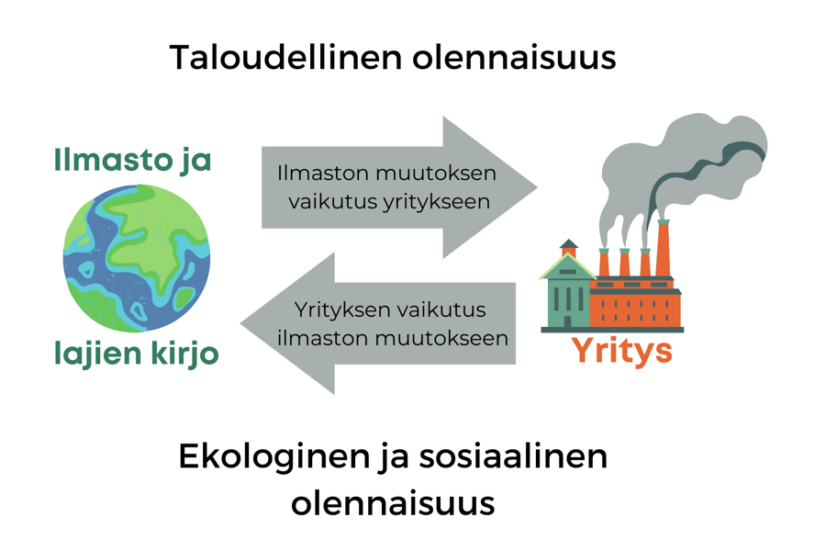
Olennaisuus määrittelee, mikä on tärkeää
Taloudellisen olennaisuuden osalta huomioidaan vain ilmastonmuutoksen vaikutukset yrityksen liiketoimintamalliin ja strategiaan.
Ympäristön ja sosiaalisen olennaisuuden osalta huomioidaan myös yrityksen liiketoimintamallin ja strategian vaikutukset ilmastonmuutokseen ja ympäröivään yhteisöön.
Tämä on tärkeää, sillä se lisää välittömästi sidosryhmien määrää, joihin yritykset ja niiden toiminta vaikuttavat.
Hyvä pitää myös mielessä, että yritysten ilmastovaikutus voi tulla taloudellisesti merkittäväksi, mitä enemmän sääntelyä kiristetään.
Mukaillen: Rabo Carbon Bank and Rabobank Sustainable Business Advisory

Slide 47
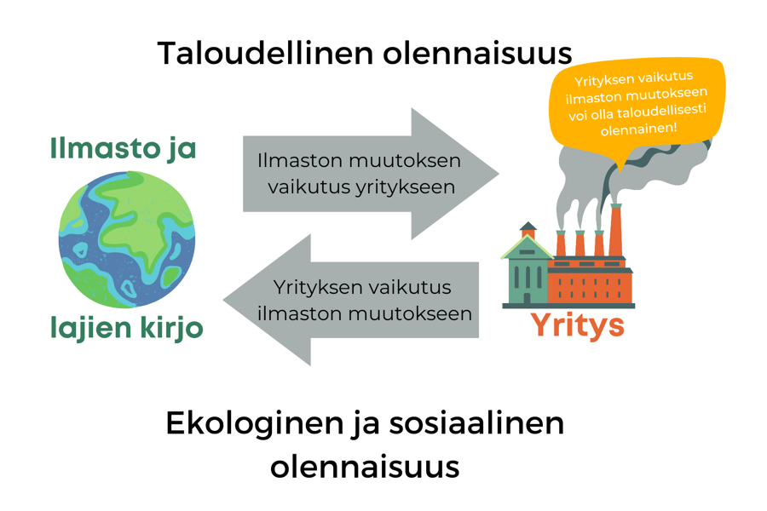
Esimerkki: kaksoisolennaisuusmenetelmä
Suuri tuotantoyhtiö tekee riskianalyysin ja päättää, että alueen kuivuudesta johtuva veden hinnan nousu ei ole taloudellisesti olennaista (ilmaston muutoksen vaikutus yritykseen).
Kaksinkertaisen olennaisuuden menetelmää soveltaessaan he kuitenkin ymmärtävät, että yrityksen vedenkäytöllä on aineellinen vaikutus ympäröivään ympäristöön ja että, tietyt alueen yhteisöt kärsivät yrityksen suurien vesimäärien käytöstä.
On tärkeää huomioida taloudellisen olennaisuuden lisäksi myös ympäristöllinen ja sosiaalinen olennaisuus, jotta saadaan tarkka ja kattava käsitys kaikista yrityksen toimintaekosysteemin kohtaamista riskeistä!
Mukaillen: Rabo Carbon Bank and Rabobank Sustainable Business Advisory

Slide 48

Vastuulliset ja kestävät ratkaisut oman työpaikan toiminnassa
Miten oma työpaikka voisi olla kestävä?

Slide 49

Vastuulliset ja kestävät ratkaisut kiinteistöpalvelualalla: oman työpaikan toiminta
Kestokäyttöisten välineiden ja suojavarustusten suosiminen mahdollisuuksien mukaan
Sopimuksien noudattaminen
Työohjeiden noudattaminen

Slide 50
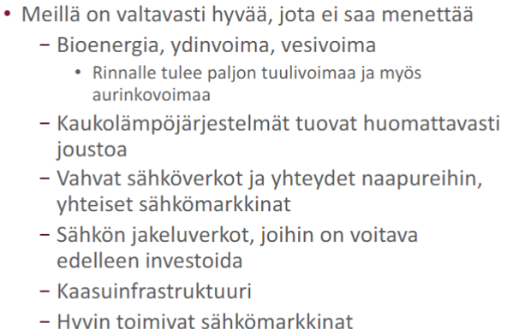

Teksti ja kuva Energiateollisuus J. Leskelä 14.2.23

Slide 51
Linkkipankki ja lähteet (osa)
https://koulutustakiertotalouteen.turkuamk.fi/
https://www.sitra.fi/uutiset/kiertotalous-muuttaa-tyota-ja-tyoelamaa-jo-nyt-uusi-osaaminen-rakentuu-nykyisen-pohjalle/
https://www.stat.fi/tup/kiertotalous/kiertotalousliiketoiminnan-indikaattorit.html
https://kiertotalousamk.turkuamk.fi/
https://blogit.lab.fi/labfocus/ammattikorkeakoulujen-palvelujen-kehittaminen-osana-kiertotalous-suomi-verkostoa/
https://www.tampere.fi/sites/default/files/2022-06/tykas_ennakointia_ja_osuvia_ratkaisuja_tyovoiman_saatavuuteen_raportti_2021.pdf
https://cego.fi/
https://uudenmaanliitto.fi/uudenmaan-kiertotalouslaakso-kaynnistyy-tervetuloa-seuraamaan-kaynnistystilaisuutta-9-2/
https://www.sitra.fi/julkaisut/kiertotalous-tulevaisuuden-tyoelamassa/
https://www.sitra.fi/app/uploads/2022/11/tyopohja_osaamisprofiili_kiertotalous.pdf
https://sakky.fi/fi/kestavan-tyoelaman-edistajat
https://ennakointiakatemia.fi/
Megatrendien kokonaiskuva. Topias Dean, Sitra
Tulevaisuuden mahdollisuuksia. Kuva: Topias Dean, Sitra

